Slide 1
Экологическая акция «Покормите птиц зимой»

Slide 2
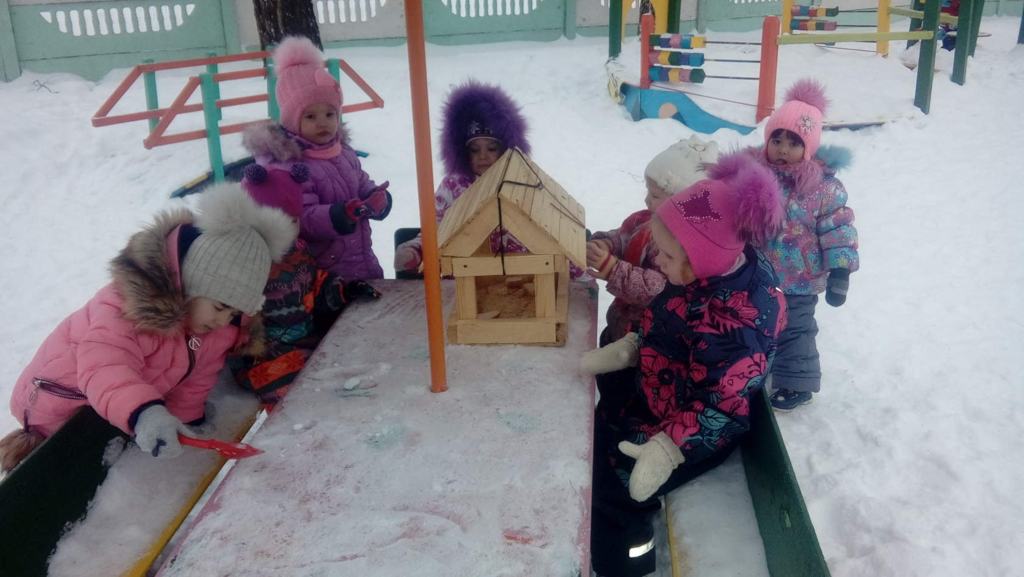
С 17 декабря 2018 года по 17 января 2019 года по инициативе Управления образования среди образовательных учреждений города проходил фестиваль по изготовлению кормушек для зимующих птиц.

Slide 3
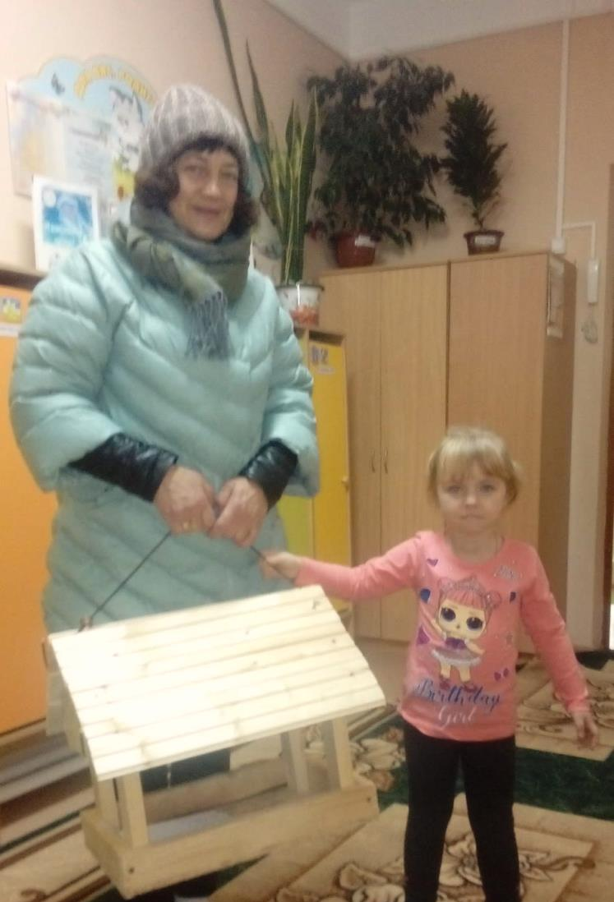
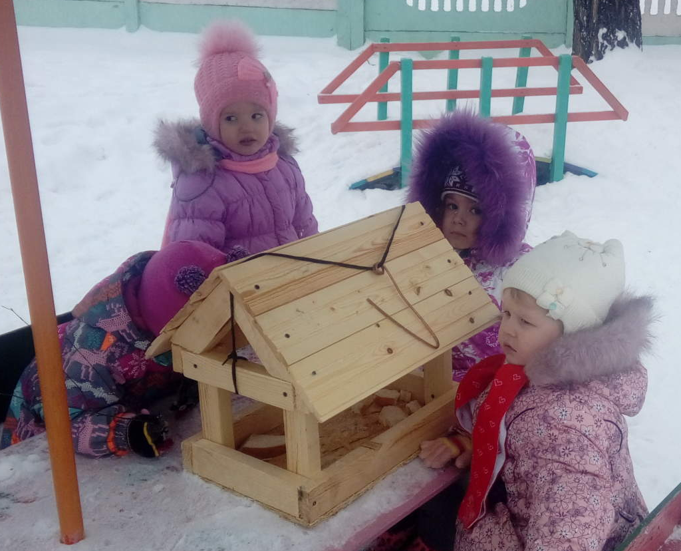
Мы тоже приняли участие в акции.
Семья Афанасовой Насти изготовила кормушку для птиц.

Slide 4
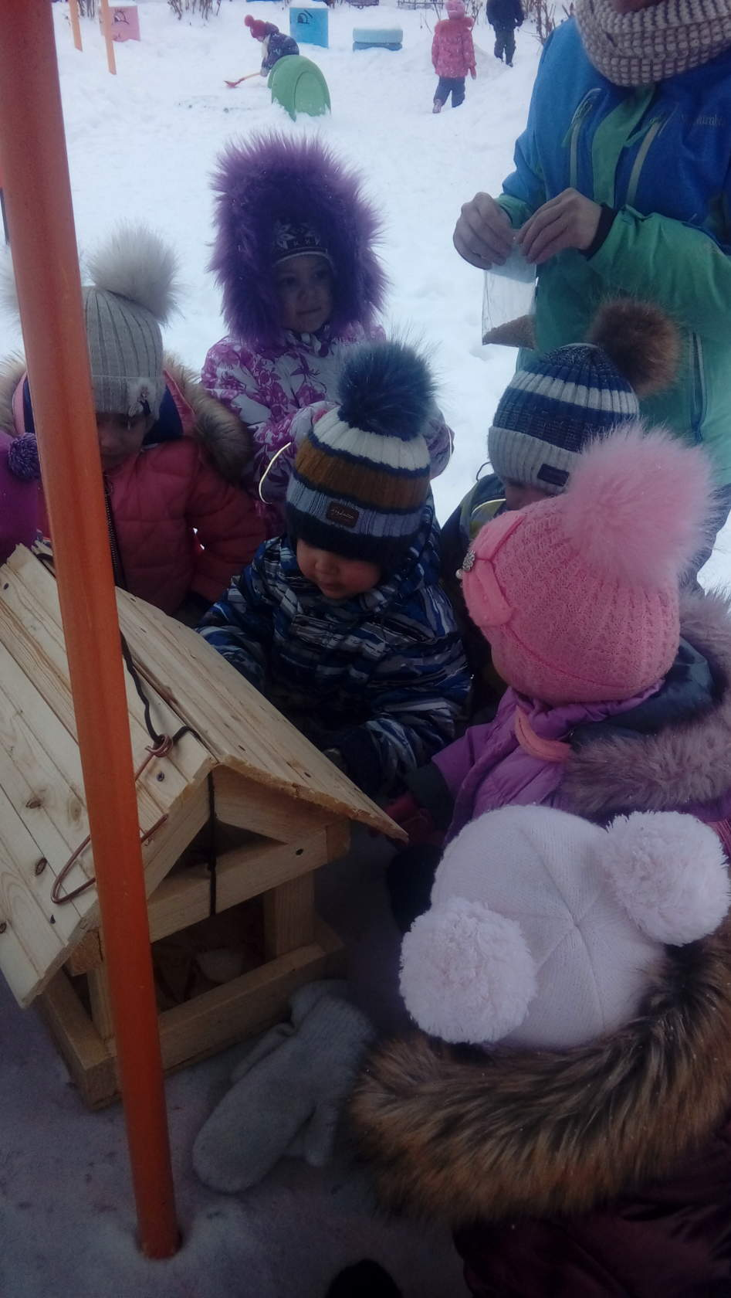
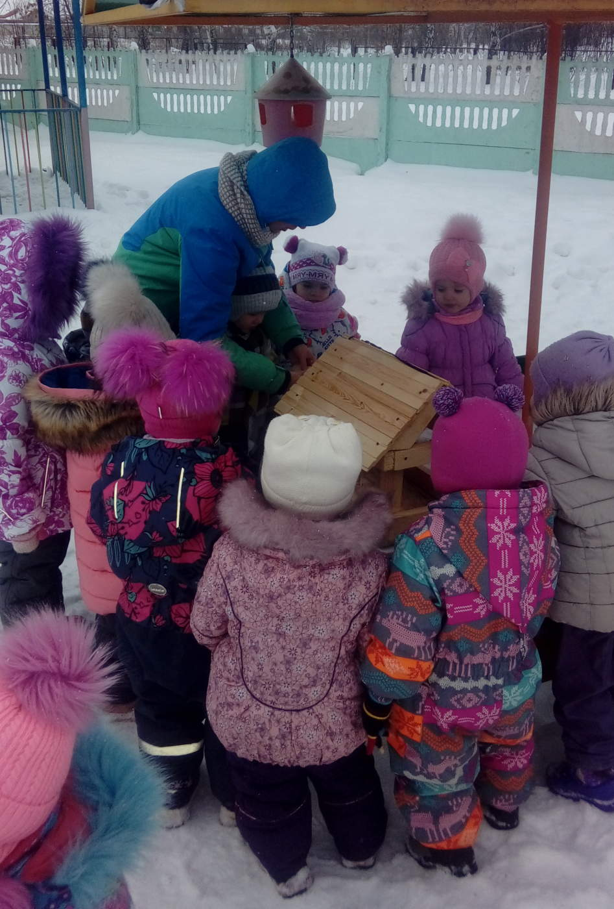
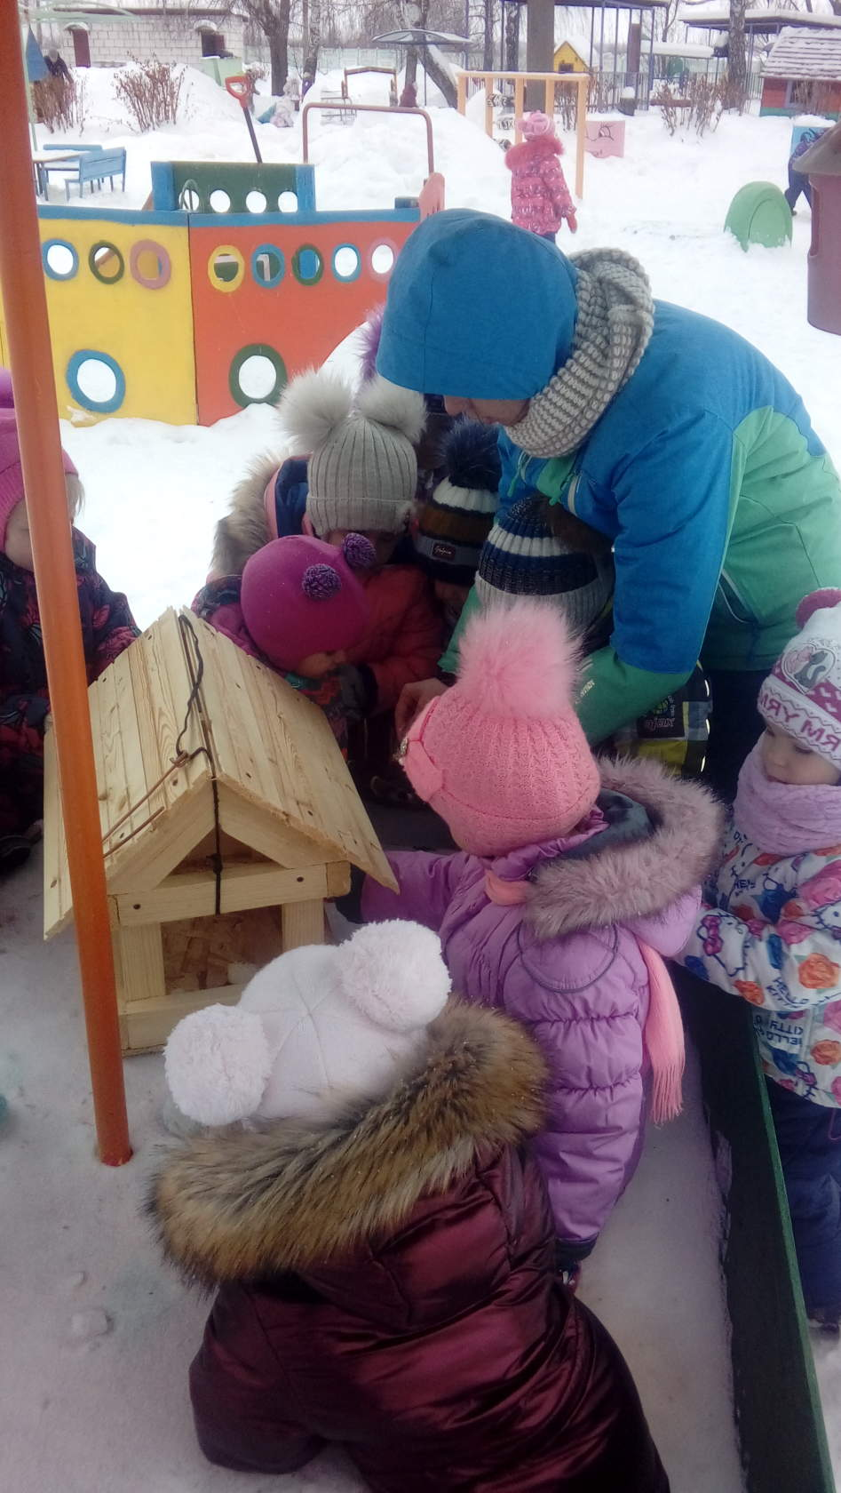
Мы насыпали корма в кормушку, чтобы птицам было что покушать.

Slide 5
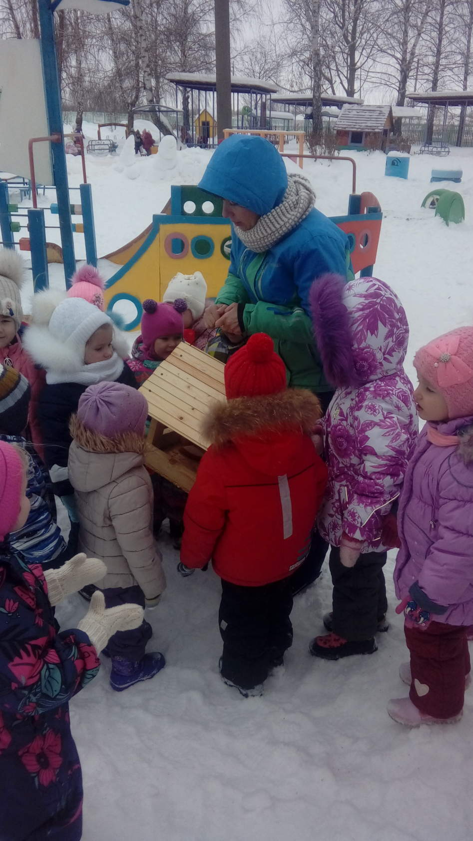
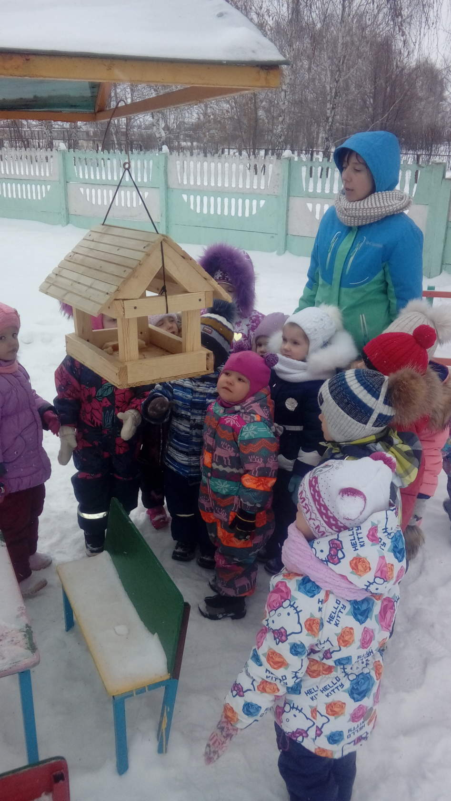
Кормушку мы повесили на своем участке.

